Slide 1


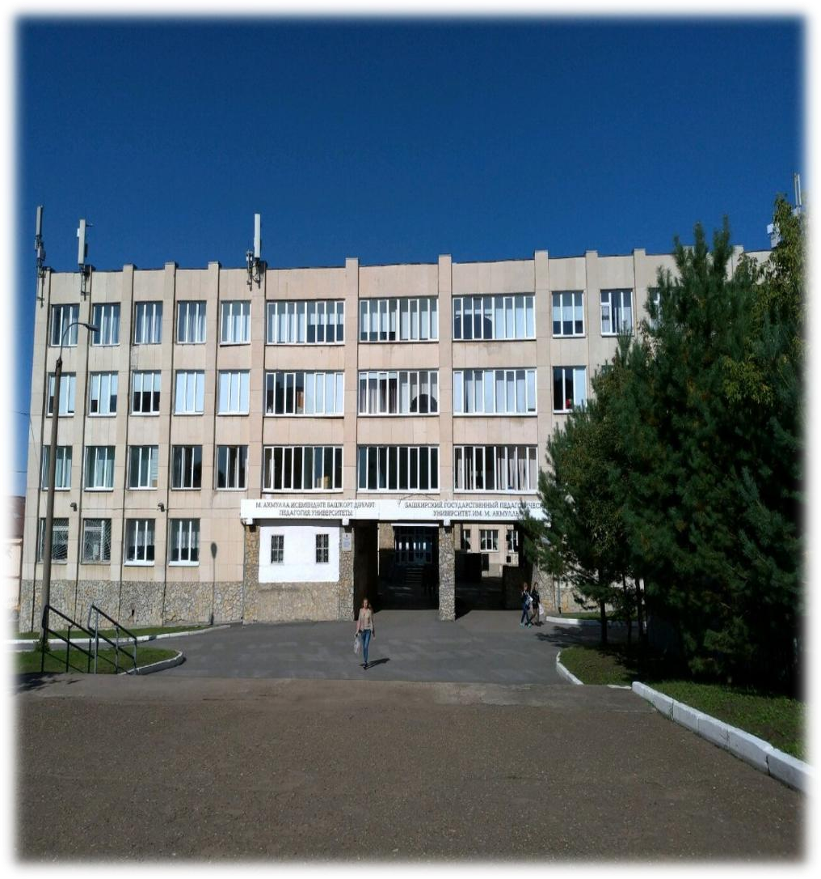


Slide 2


НАПРАВЛЕНИЕ
44.03.02 Психолого-педагогическое образование
Профиль
«ПСИХОЛОГИЧЕСКОЕ КОНСУЛЬТИРОВАНИЕ И МЕДИАЦИЯ В СОЦИАЛЬНОЙ СФЕРЕ»

Slide 3

ПРОГРАММА ПОДГОТОВКИ ВКЛЮЧАЕТ БАЗОВЫЕ ДИСЦИПЛИНЫ:
Общая и экспериментальная психология (с практикумом)
Клиническая психология
Психофизиология Нейропсихология
Психодиагностика
Психологическая экспертиза
Психология семьи
Психология личности
Психология человека в экстремальных ситуациях
Методика преподавания психологии
Технология формирования имиджа
Тренинг эффективной коммуникации и др.
Психология развития и возрастная •
психология
Социальная психология
Специальная психология
Педагогическая психология
Теория и методика воспитания
Теория и технологии обучения
Анатомия и возрастная физиология
Проектная деятельность
Основы медицинских знаний

Slide 4
ПРОГРАММА ПОДГОТОВКИ ВКЛЮЧАЕТ ДИСЦИПЛИНЫ СПЕЦИАЛИЗАЦИИ
Медиативный подход и процедура медиации
Конфликтология
Семейная медиация
Школьная медиация
Медиация в здравоохранении
Психологическое консультирование
Семейное консультирование и психотерапия
Телефонное консультирование
Метафорические карты в психологическом консультировании
Психотерапия
Психологическая коррекция
Групповые формы психологической работы
Психология массовой коммуникации, рекламы и PR
Когнитивно-поведенческое консультирование
Коучинг
Гештальттерапия
Арт-терапия
Трансперсональная психотерапия
Экзистенциальная психотерапия и др.

Slide 5

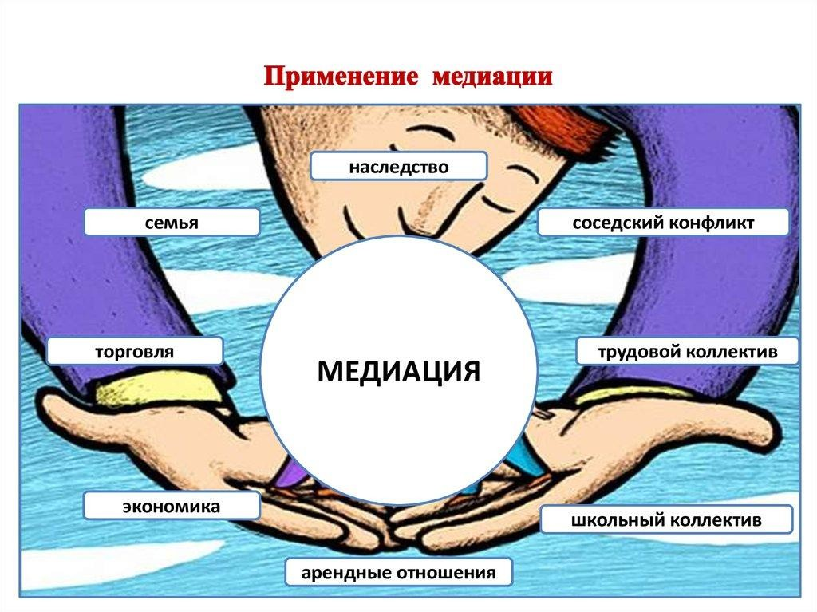
ПО ОКОНЧАНИИ БАКАЛАВРИАТА ВЫПУСКНИК МОЖЕТ РЕАЛИЗОВАТЬ СЕБЯ КАК:
Педагог-психолог в образовательных организациях
(лицеях, гимназиях, школах, детских садах, колледжах)
Психолог-консультант
Психолог-медиатор в учреждениях социальной сферы
Школьный медиатор
Семейный медиатор
Частнопрактикующий психолог

Slide 6

КАК ПОСТУПИТЬ?
ВСТУПИТЕЛЬНЫЕ ЭКЗАМЕНЫ
ПО РЕЗУЛЬТАТАМ ЕГЭ:
Биология
Математика профильная или обществознание (по выбору)
Русский язык
ФОРМЫ ОБУЧЕНИЯ:
-очная (4 года):
28 бюджет +7 внебюджет
- заочная форма обучения:
20 бюджет + 15 внебюджет
После колледжа:
Основы педагогики и психологии
Социальная психология
Русский язык

Slide 7

НАПРАВЛЕНИЕ
37.03.01 ПСИХОЛОГИЯ
Профиль
«СОЦИАЛЬНАЯ ПСИХОЛОГИЯ»

Slide 8
ПРОГРАММА ПОДГОТОВКИ ВКЛЮЧАЕТ БАЗОВЫЕ ДИСЦИПЛИНЫ:
Общая психология
Общий психологический практикум
Анатомия и физиология ЦНС
Психология развития и возрастная •
Психофизиология
Нейропсихология
Психодиагностика
Психологическая экспертиза Психология личности
Экспериментальная психология
Методика преподавания психологии
Математические методы в психологии
Методологические основы психологии и др.
психология
Социальная психология
Специальная психология
Педагогическая психология
Проектная деятельность
Педагогика
Социология
Клиническая психология

Slide 9
ПРОГРАММА ПОДГОТОВКИ ВКЛЮЧАЕТ ДИСЦИПЛИНЫ СПЕЦИАЛИЗАЦИИ
Социальная психология малых групп
Психология человека в экстремальных ситуациях
Конфликтология и медиация
Психологическое консультирование
Психотерапия
Психологическая коррекция
Социально-психологический тренинг
Психология массовой коммуникации, рекламы и PR
Психологическая экспертиза
Технологии командообразования
Тренинг личностного роста
Организационная психология и управление персоналом
Психология семьи и семейного консультирования
Арт-терапия в социальной практике
Имиджелогия
Тайм менеджмент
Технологии профессионального развития и др.

Slide 10

ПО ОКОНЧАНИИ БАКАЛАВРИАТА ВЫПУСКНИК МОЖЕТ РЕАЛИЗОВАТЬ СЕБЯ КАК:
Психолог- диагност
Психолог-консультант
Психолог-тренер
Психолог-эксперт
Специалист по подбору персонала
Психолог-преподаватель
Частнопрактикующий психолог

Slide 11
КАК ПОСТУПИТЬ?
ВСТУПИТЕЛЬНЫЕ ЭКЗАМЕНЫ
ПО РЕЗУЛЬТАТАМ ЕГЭ:
Биология
Математика профильная или обществознание (по выбору)
Русский язык
ФОРМА ОБУЧЕНИЯ:
-очно-заочная (4 года и 6 месяцев)
25 мест внебюджет (платно)
После колледжа:
Основы психологии
Социальная психология
Русский язык

Slide 12

НАПРАВЛЕНИЕ
44.03.02 Психолого-педагогическое образование ПРОГРАММА
«ПРАКТИЧЕСКАЯ ПСИХОЛОГИЯ В ОБРАЗОВАНИИ И БИЗНЕСЕ»
в системе образования;
в коммерческих организациях;
в научно-исследовательских организациях;
в консалтинговых организациях, предоставляющих психологические услуги физическим лицам и организациям,
в административных органах управления.
в международном и российском бизнесе;
консультанты, коучи, бизнес-тренеры, специалисты по организационному развитию и работе с персоналом и др.

Slide 13



Профильные дисциплины
Психологическая служба в образовании
Психодиагностика
Психокоррекция
Возрастная психология
Математические методы в психологии
Педагогическая психология
Социальная психология
Психология личности
Общая и экспериментальная психология
Основы научно- исследовательской деятельности
Менеджмент образования
Психология риска и принятия решений
Психология рекламы и массовых коммуникаций
Психология в маркетинге
Психологические технологии в развитии организации
Психологическая экспертиза образовательной и производственной среды
Деловые коммуникации в сфере бизнеса
Экономическая психология
Оценка персонала в современных организациях
Психология предпринимательства и бизнеса

Slide 14

КАК ПОСТУПИТЬ?
ВСТУПИТЕЛЬНЫЕ ЭКЗАМЕНЫ
ПО РЕЗУЛЬТАТАМ ЕГЭ:
Биология
Математика профильная, обществознание (по выбору)
Русский язык
ФОРМЫ ОБУЧЕНИЯ:
-очная (4 года): 26 бюджет
+9 внебюджет
-заочная форма обучения:
20 бюджет + 15 внебюджет
После колледжа:
Основы педагогики и психологии
Социальная психология
Русский язык

Slide 15


НАПРАВЛЕНИЕ
    Педагогика и психология девиантного поведения
ПРОГРАММА
«Психолого-педагогическая коррекция и реабилитация лиц с девиантным поведением»
      социальный педагог
      специалистами по социальной работе
      специалист в комиссиях по делам несовершеннолетних
      в правоохранительных органах
      специалист в органах социальной защиты, опеки и попечительства
      психолог
      специалист в коррекционных и реабилитационных центрах

Slide 16
КАК ПОСТУПИТЬ?
ВСТУПИТЕЛЬНЫЕ ЭКЗАМЕНЫ
ПО РЕЗУЛЬТАТАМ ЕГЭ:
Обществознание
Биология, математика профильная (по выбору)
Русский язык
После колледжа:
Основы педагогики и психологии
Социальная психология
Русский язык
ФОРМА ОБУЧЕНИЯ:
-очная - 5 ЛЕТ:
22 бюджет + 3 внебюджет

Slide 17


+7 (347) 246-17-04, 246-03-78
Россия, г. Уфа, ул. Чернышевского, 25а
fp-bgpu@bspu.ru

